Slide 1
Ishlov berish turlari Parmalash,Frezalash,Zenkovkalash

Slide 2
I. Parmalash va teshik kengaytirish jarayonlari (Сверление)
Parmalash va teshik kengaytirish stanoklari metallga ishlov berish dastgohlarining qariyb 20% qismini tashkil etadi.
• Texnologik mohiyati: Materialda yaxlit qatlamni qirqib olish orqali yangi silindrsimon teshiklar ochish yoki mavjud teshiklarni kengaytirish jarayonidir.
• Kesish rejimi va kinematikasi: Asosiy harakat — kesuvchi asbobning (parmaning) aylanma harakati (V, m/min). Yordamchi harakat — parmaning o'z o'qi bo'ylab ilgarilama-qaytma surilishi (S, mm/ayl).

Slide 3
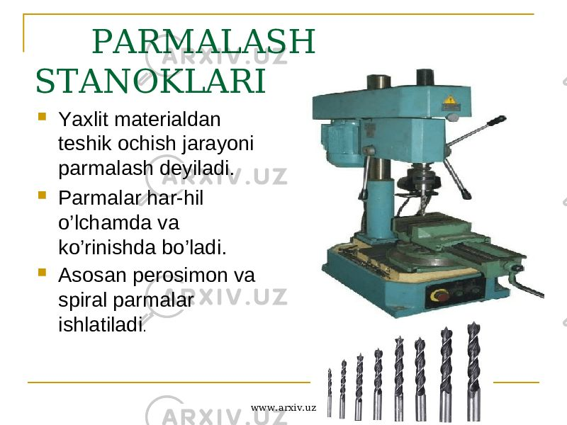

Slide 4
• Aniqlovchi ko'rsatkichlar: Parmalash asosan aniqlik klassi pastroq bo'lgan (IT13-IT11) va yuza g'adir-budirligi \(R_a = 50 - 12.5\) mkm bo'lgan qo'pol ishlov berish bosqichi hisoblanadi. Keyinchalik teshik aniqligini oshirish uchun zenkerlash va razvyortkalash operatsiyalari bajariladi.
• Stanoklar tasnifi:
• Stol usti (nastolniy): Kichik o'lchamli teshiklar (3–12 mm) ochish uchun, aylanishlar soni yuqori (16 000 ayl/min gacha) bo'ladi (Modellar: 2M112, 2D112P).
• Vertikal-parmalash: O'rtacha o'lchamdagi detallar uchun (Model: 2H135-1, maksimal parmalash diametri 35 mm gacha).

Slide 5
•
• Radial-parmalash: Katta va og'ir gabaritli detallarni joyidan jildirmasdan, stanok shpindelini detal ustiga olib kelib parmalash uchun ishlatiladi (Model: 2554).
II. Zenkovkalash jarayoni (Зенкование)
Zenkovkalash — parmalash dastgohlarida bajariladigan yordamchi, ammo mas'uliyatli tugallash operatsiyalaridan biridir.
• Texnologik mohiyati: Tayyor teshiklarning kirish qismlarida konusasimon yoki silindrsimon chuqurchalar (faskalar) hosil qilish, shuningdek, teshik chetidagi g'idir-budirlik va burmalarni (zauenes) yo'qotish

Slide 6
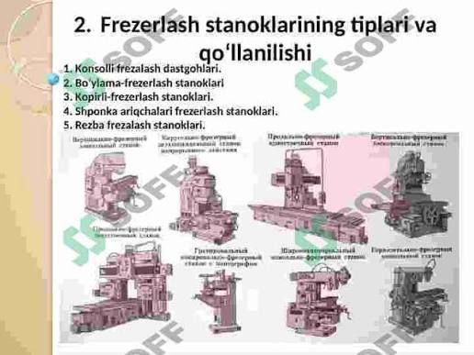

Slide 7
• Asosiy maqsadi: Mashinasozlikda bolt, vint yoki parchin mix (zaklyopka) boshchalarini detal yuzasiga tekis joylashtirish (yashirin o'tirtirish — potay) uchun xizmat qiladi.
• Asbobi (Zenkovka): Zenkovkalar kesuvchi tishlarining ko'pligi (ko'p tig'lilik) va uchi konus shaklida (60°, 90°, 120° burchak ostida) bo'lishi bilan parmalardan ajralib turadi. Bu teshik og'zini markazlashtirish va tekis qirqishni ta'minlaydi.
III. Frezalash jarayoni (Фреzeрование)
Frezalash stanoklari va asboblari murakkab profilli, tekis hamda shakldor yuzalarga yuqori unumdorlik bilan ishlov berish imkonini beradi

Slide 8
• Texnologik mohiyati: Ko'p tig'li aylanuvchi kesuvchi asbob (freza) yordamida zagotovka (detal) yuzasidan metall qatlamini qirqib olish jarayoni.
• Kinematikasi: Asosiy (kesish) harakat — frezaning o'z o'qi atrofida aylanishi. Surish harakati (S) — detal o'rnatilgan stolning ilgarilama-qaytma (bo'ylama, ko'ndalang yoki vertikal) yo'nalishda siljishi.
• Frezalash yo'nalishlari:
1. Yo'ldosh ( попутное) frezalash: Frezaning aylanish yo'nalishi bilan detalning surilish yo'nalishi bir xil bo'ladi. Yuza tozaligi yuqori chiqadi.
2. Qarshiligi (встречное) frezalash: Freza tishi detal harakatiga teskari yo'nalishda kelib uriladi. Qattiq va quyma qobiqli metallarni ishlashda qo'llaniladi

Slide 9
• Konsolli-frezalash stanoklari: Stol ostida konsol (tayanch) mavjud bo'lib, stol vertikal yo'nalishda ham harakatlanadi. Bunga gorizontal (Model 6P82), vertikal va universal frezalash stanoklari kiradi.
• Konsolsiz frezalash stanoklari: Yirik va og'ir zagotovkalar uchun mo'ljallangan, stoli faqat bo'ylama va ko'ndalang harakat qiladi (Model 6A59).
• Bo'ylama (prodolno) frezalash stanoklari: Juda yirik o'lchamdagi detallar uchun (Model 6682, stol uzunligi 12.5 metrgacha yetishi mumkin).
• Kopirli (andozali) frezalash stanoklari: Maxsus andaza (shablon, matrisa) bo'yicha murakkab fazoviy shakllarni, shtamplar va turbina parraklarini nusxalab yonish uchun ishlatiladi (Modellar: 641, 6B443).

Slide 10
